Slide 1
Челябинская область
Саткинский муниципальный район
Инвестиционная привлекательность Саткинского муниципального района
2020 год

Slide 2
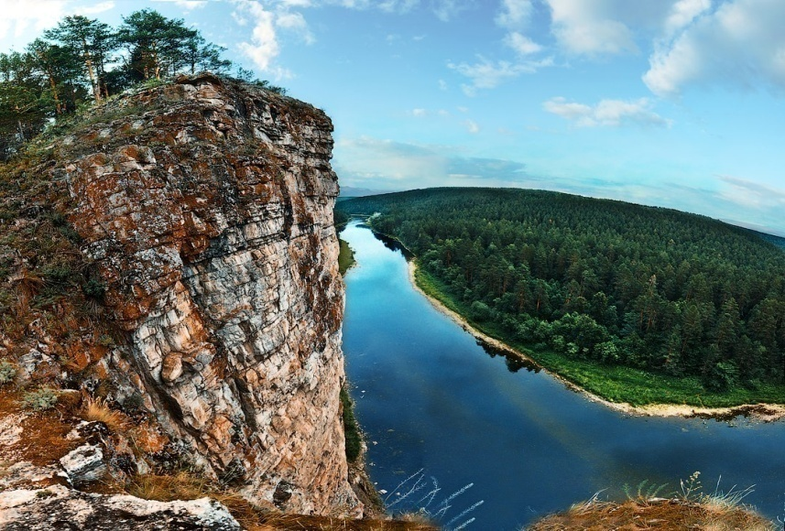
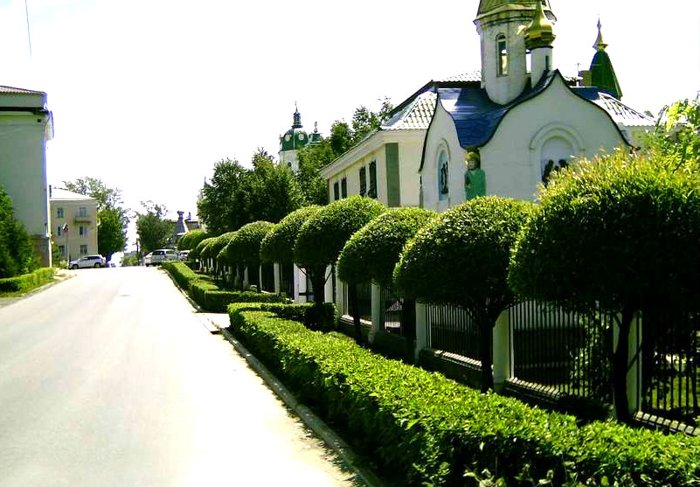
Характеристика района
Саткинский район расположен на западе Челябинской области, в самом высокогорном районе Южного Урала, на границе Европы и Азии. Уникальный конгломерат природного, культурно-исторического и индустриального наследия.
Год образования – 1758 г
Площадь района – 241 207 га
Население - 77 987 человек
В составе муниципального района:
Городских поселений – 5
Сельских поселений - 2
Это мощный промышленный узел, включающий в себя крупнейшее в мире предприятие по производству огнеупоров – комбинат «Магнезит»; действующие с 1757 года, старейшие в России Бакальские железные рудники (в 18 веке на их потенциале выросла вся металлургия горнозаводского Урала); одно из старейших металлургических предприятий страны – Саткинский чугуноплавильный завод, родоначальник города, основанный бароном Сергеем Строгановым.

Slide 3
Экономические показатели

Slide 4
Экономические показатели

Slide 5
Экономические показатели

Slide 6
Экономические показатели

Slide 7
Экономические показатели

Slide 8
Малое и среднее предпринимательство
Количество субъектов МСП – 1 727 единиц
6 средних организаций
506 малых организаций
1 215 индивидуальных предпринимателей
Среднесписочная численность работников, занятых в малом и среднем бизнесе – 7 237 человек
960 в средних организациях
4 171 в малых организациях
2 106 у индивидуальных предпринимателей
Оборот субъектов малого и среднего предпринимательства – 17 254,6 млн. рублей
2 089,6 в средних организациях
10 778,7 в малых организациях
4 386,4 у индивидуальных предпринимателей

Slide 9
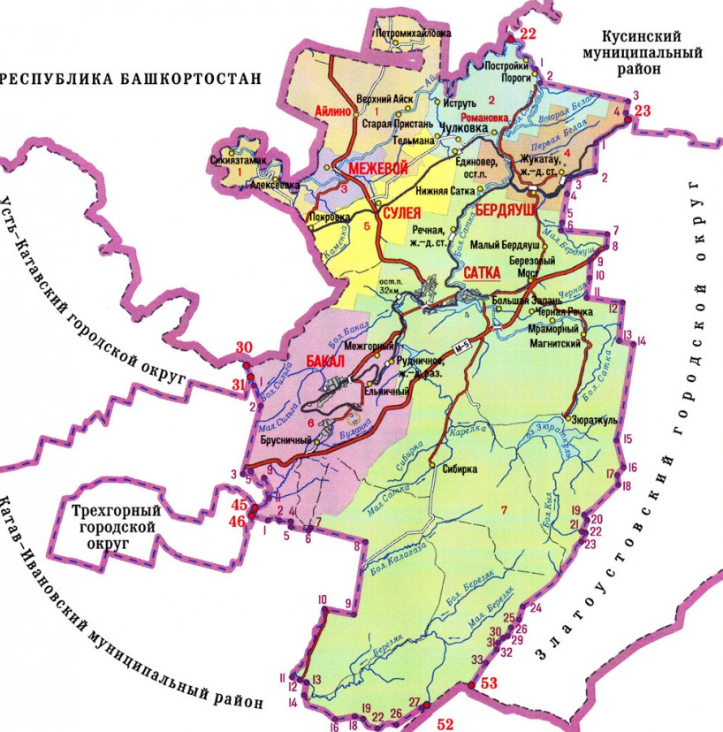
Карта Саткинского муниципального района

Slide 10
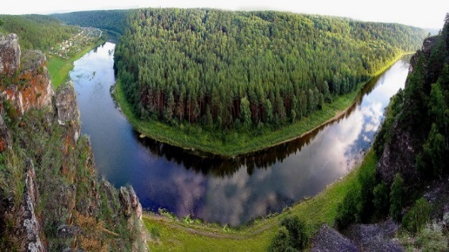
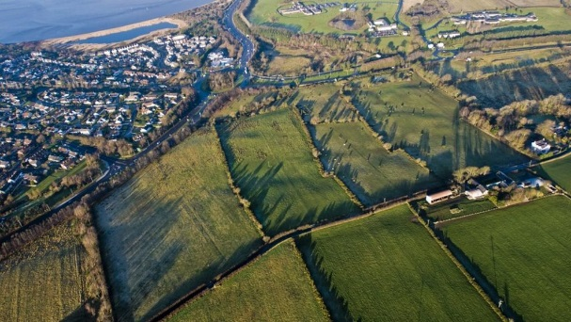
Инвестиционная инфраструктура
Площадки для организации и развития бизнеса
Свободных земельных участков (greenfield) - 21
Свободных промышленных площадок (brownfield) - 7
Производственных помещений - 4
Участков для туристско-рекреационной деятельности - 4
Саткинское городское поселение – 1
Бакальское городское поселение – 12
Межевое городское поселение – 2
Сулеинское городское поселение – 1
Айлинское сельское поселение – 4
Романовское сельское поселение – 1
Саткинское городское поселение – 1
Бакальское городское поселение – 6
Саткинское городское поселение – 1
Бакальское городское поселение – 3
Айлинское сельское поселение - 4

Slide 11
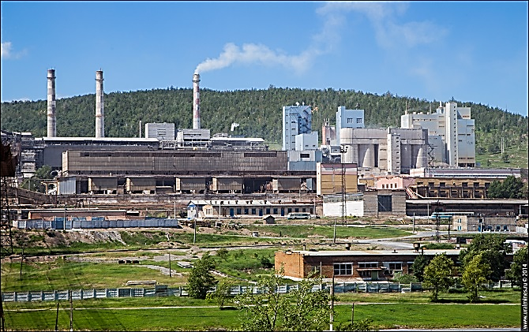
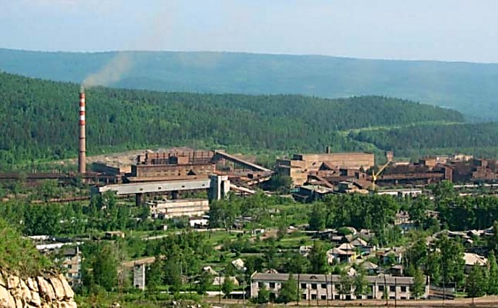
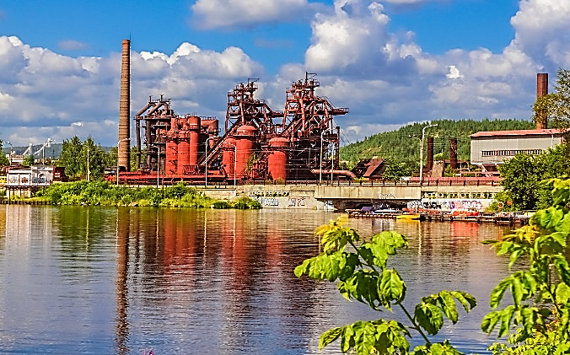
Крупнейшие предприятия района
ПАО «Комбинат «Магнезит»
ООО «Группа «Магнезит»
Производство огнеупорных изделий
Торговля оптовая неспециализированная
ООО «БРУ»
АО «СЧПЗ»
Добыча железных руд открытым способом
Производство чугуна, стали и ферросплавов

Slide 12
Территория социально-экономического развития (ТОСЭР)
Резиденты ТОСЭР
Постановлением Правительства Российской Федерации от 06.03.2017 № 265
на территории Бакальского городского поселения
создана территория социально-экономического развития «Бакал».
Резидентов ТОСЭР – 7
ООО «Легпром»
ООО «Урал – рециклинг»
ООО «А-Спорт»
ООО «Вершина»
ООО «Абсолют Дробсервис»
ООО «Синегорье»
ООО «НПО «Прогресс»»
Земельный налог: 0 %
Налог на прибыль первые 5 лет:
федеральный бюджет - 0 % ,
региональный бюджет – 0 %
Налог на имущество:
первые 5 лет - 0 %
после 5 лет – 1,1 %

Slide 13
Инвестиционные проекты резидентов ТОСЭР «Бакал»
ООО «Легпром»
«Организация швейного производства и изготовление пластиковых кейсов для нужд Министерства обороны РФ»
Срок реализации: 2017-2021 гг
Стоимость проекта: 593,0 млн. рублей
Количество создаваемых рабочих мест: 250 единиц
ООО «Урал-рециклинг»
«Создание опытного завода по переработке отходов металлургического производства в гранулированный чугун и дегалогенезированный оксид цинка»
Срок реализации: 2018-2020 гг
Стоимость проекта: 282,36 млн. рублей
Количество создаваемых рабочих мест: 60 единиц
ООО «Абсолют дробсервис»
«Освоение месторождения кварцитов Бакальской группы»
Срок реализации: 2018-2022 гг
Стоимость проекта: 153,69 млн. рублей
Количество создаваемых рабочих мест: 28 единиц

Slide 14
Инвестиционные проекты резидентов ТОСЭР «Бакал»
ООО «А-Спорт»
«Производство уличных игровых комплексов»
Срок реализации: 2018-2020 гг
Стоимость проекта: 5,2 млн. рублей
Количество создаваемых рабочих мест: 23 единицы
ООО «Вершина»
«Создание металлургического завода по производству гранулированного чугуна»
Срок реализации: 2018-2021 гг
Стоимость проекта: 18 376,0 млн. рублей
Количество создаваемых рабочих мест: 364 единицы
ООО «Синегорье»
«Организация нового и модернизация действующего гостиничного комплекса на территории Бакальского городского поселения»
Срок реализации: 2020-2021 гг.
Стоимость проекта: 7,265 млн. рублей
Количество создаваемых рабочих мест: 21 единиц
ООО «НПО «Прогресс»»
«Предприятие по производству комплектующих для изготовления аккумуляторов»
Срок реализации: 2020-2022 гг.
Стоимость проекта: 13,583 млн. рублей
Количество создаваемых рабочих мест: 32 единиц

Slide 15
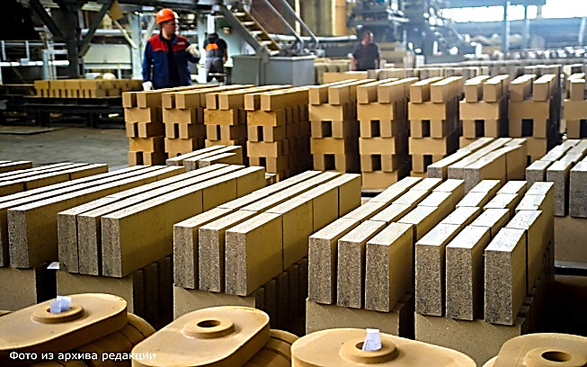
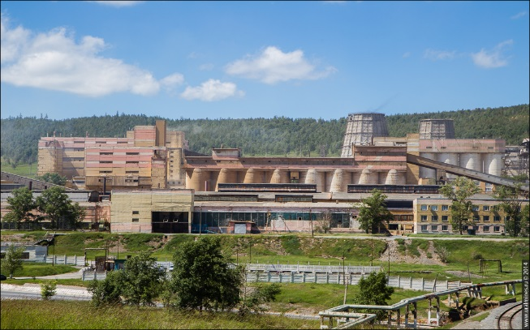
Направление для инвестирования
Инвестиционные проекты крупнейших организаций
ООО «Группа «Магнезит»
Строительство цеха по обжигу огнеупорных материалов в электропечах мощностью 50 тыс. тонн в год (ЦМП-5)
Стоимость проекта: 6 298,3 млн. рублей
Срок реализации проекта: 2012-2020 гг
Строительство многоподовой печи № 2 (ММП-2)
Срок реализации проекта: 2017-2020 гг
Стоимость проекта: 2 042,0 млн. рублей

Slide 16
Направления для инвестирования
Инвестиционные проекты крупнейших организаций
ПАО «Комбинат «Магнезит»
Увеличение объемов добычи сырого магнезита шахты «Магнезитовая»
Срок реализации проекта: 2010-2024 гг
Стоимость проекта: 8 000,0 млн. рублей

Slide 17
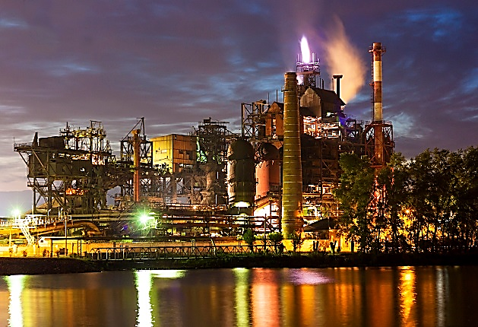
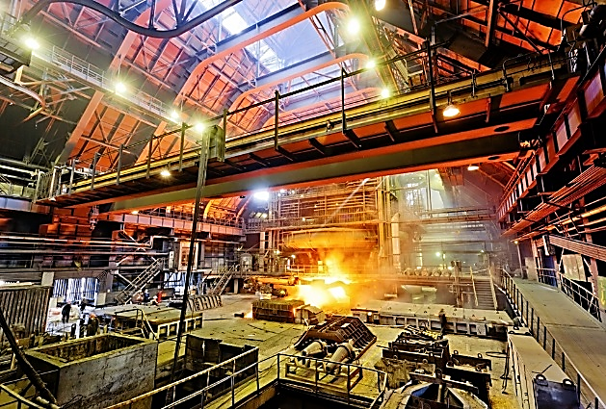
Направления для инвестирования
Инвестиционные проекты крупнейших организаций
АО «СЧПЗ»
Реконструкция ТЭЦ АО «СЧПЗ»
Срок реализации: 2016-2020 гг
Стоимость проекта: 1 000,0 млн. рублей
Строительство цеха по производству низко- и среднеуглеродистого ферромарганца, конверторным способом
Срок реализации: 2020-2025 гг
Стоимость проекта: 6 000,0 млн. рублей

Slide 18
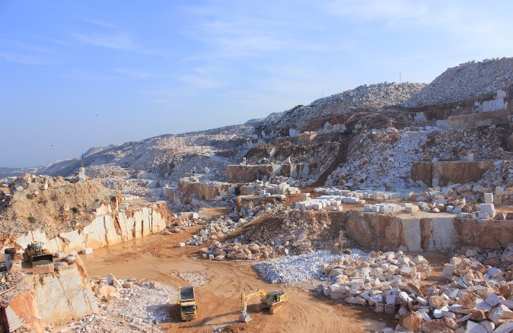
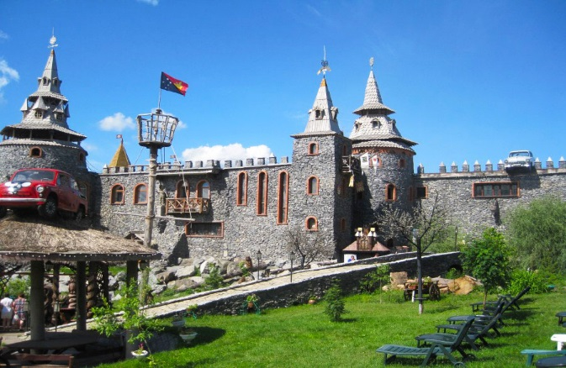
Направления для инвестирования
Инвестиционные проекты крупнейших организаций
ООО «Уралдом»
Разработка Романовского месторождения мраморных известняков
Срок реализации проекта: 2020-2023 гг
Стоимость проекта: 50,0 млн. рублей
ООО «НПО «Зюраткуль»
Китов Парк
Срок реализации проекта: 2017-2020 гг
Стоимость проекта: 350,0 млн. рублей

Slide 19
Перспективы развития района
Сфера образования
Благоустройство территорий стадионов общеобразовательных учреждений района (2020 г.)
Строительство детского сада на 500 мест в г. Сатка (2023 г.)
Реконструкция школы в с. Айлино под школу-детский сад (2020-2021 г.г.)
Сфера культуры
Строительство «Центра культурного развития» в г. Сатка (2020-2023 г.г.)
Строительство (реконструкция) здания, удовлетворяющего требованиям размещения музея в г. Сатка (2022 г.)
Строительство клуба в п. Малый Бердяуш (2024 г.)
Капитальный ремонт учреждений культуры района (2021-2024 г.г.)
Сфера физической культуры и спорта
Реконструкция стадиона «Труд» (2020-2024 г.г.)

Slide 20
Перспективы развития района
Сфера здравоохранения
Строительство поликлиники № 3 в г. Сатка (2020-2024 г.г.)
Ремонт хирургического корпуса в связи с переносом психиатрической и наркологической служб в пределы медицинского городка в г. Сатка (2020 г.)
Строительство фельдшерского пункта в п. Черная речка (2020-2024 г.г.)
Строительство поликлиники № 2 в р.п. Бердяуш (2020-2024 г.г.)
Сфера инвестиционного развития и предпринимательства
Открытие инновационного бизнес-инкубатора офисного типа в г. Сатка (2020-2022 г.г.)
Открытие центра «Мой бизнес» (2021-2021 г.г.)
Сфера торговли и потребительского рынка
Создание межмуниципальной торговой площадки с ярмарочно-выставочным комплексом (2021-2024 г.г.)
Сфера жилищно-коммунального хозяйства
Реконструкция системы теплоснабжения старой части г. Сатка (2019-2020 г.г.)
Благоустройство дворовых и общественных территорий района (2020 г.)
Трансформация въездной зоны г. Сатка (2018-2020 г.г.)
Реконструкция и капитальный ремонт сетей водоснабжения и водоотведения района (2019-2023 г.г.)

Slide 21
Перспективы развития района
Сфера строительства и архитектуры
«Каргинский парк» в г. Сатка (2019-2020 г.г.)
Строительство физкультурно-оздоровительного комплекса с ледовым покрытием (строительство крытого катка с искусственным льдом) в г. Сатка (2021-2022 г.г.)
Строительство 2-ой и 3-й очереди полигона твердых коммунальных отходов г. Сатка (2019-2022 г.г.)
Строительство платного участка трасс М5 от г. Сатка до г. Миасс (2020-2024 г.г.)
Проработка возможности создания индустриального (промышленного) парка «Рудничный» в г. Бакал (2019-2022 г.г.)
Реконструкция путепровода со спиральным съездом в г. Бакал (2019-2024 г.г.)
Строительство физкультурно-оздоровительного комплекса «Спортивный» в г. Бакал (2023-2024 г.г.)
Реализация комплекса мер, направленных на сокращение объема «ветхого жилья» в Саткинском муниципальном районе (2019-2024 г.г.)
Реализация комплекса мер, направленных на стимулирование жилищного строительства в части газификации Саткинского района ( 2019-2024 г.г.)
Капитальный ремонт, ремонт и содержание автомобильных дорог общего пользования местного значения Саткинского района (2019-2024 г.г.)

Slide 22
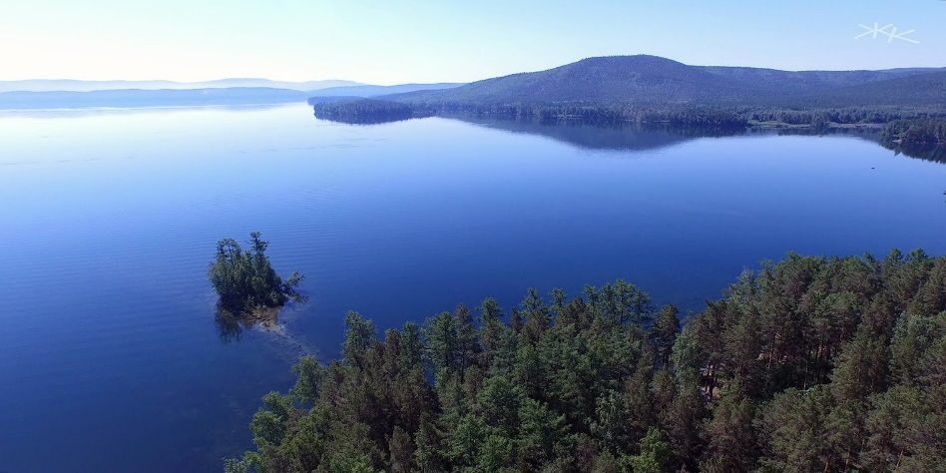
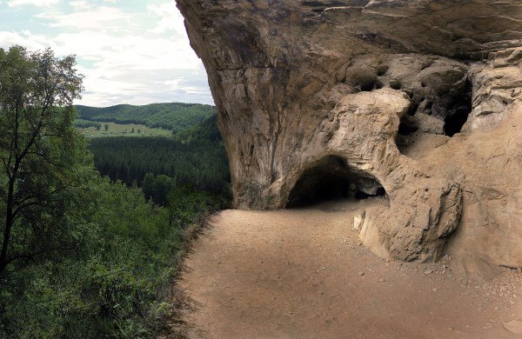
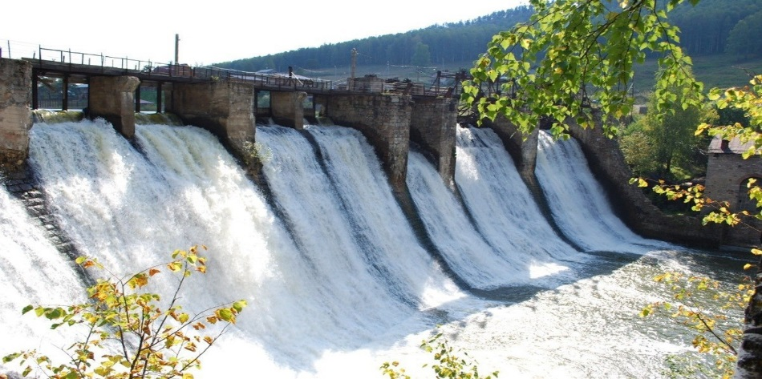
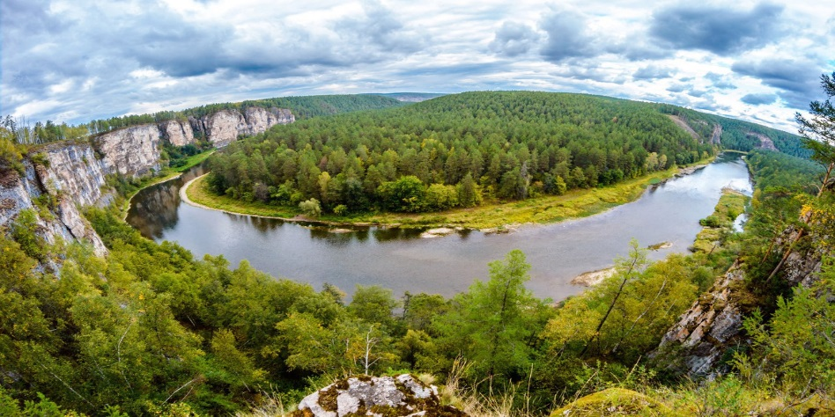
Туристический потенциал
Особо-охраняемые территории :
Памятники природы:
- Национальный парк «Зюраткуль»
- Пещерный комплекс
- Природно-исторический комплекс «Пороги»
- Долина реки «Ай»

Slide 23
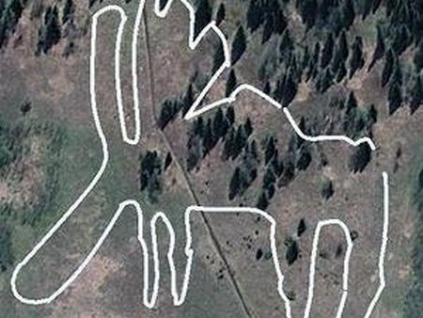
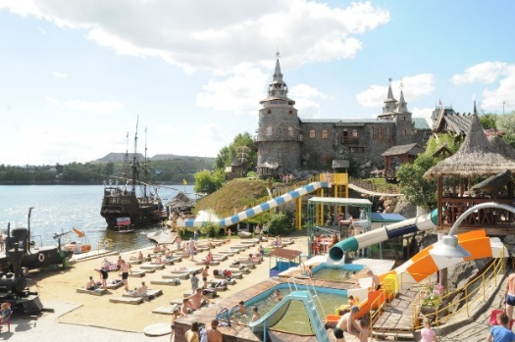
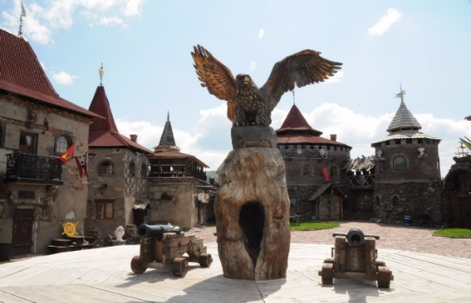
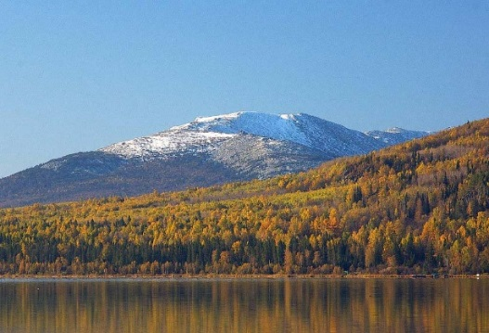
Туристический потенциал
Достопримечательности района:
- Геоглиф «Лось»
-Развлекательный комплекс «Сонькина лагуна»
- Остров «Дупло орла»
-Хребет Нургуш

Slide 24
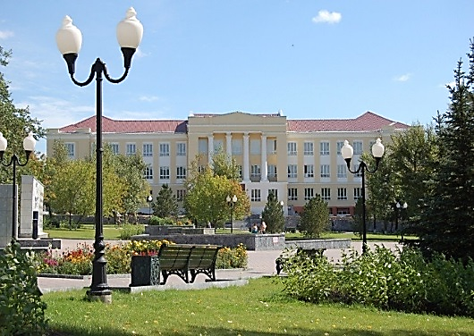
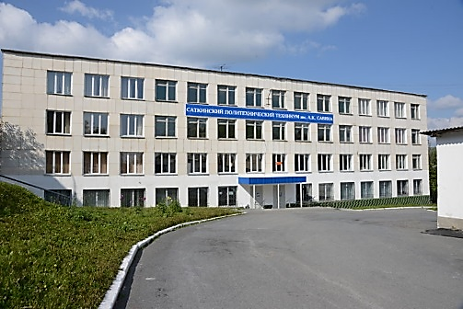
Кадровый потенциал
4 учреждения среднего профессионального образования
Филиал ФГАОУ ВО «ЮУрГУ (НИУ) в г. Сатка «Саткинский горно-керамический колледж»
ГБПОУ «Саткинский медицинский техникум»
ГБПОУ «Саткинский политехнический колледж им. А.К. Савина»
ГБПОУ «Бакальский техникум профессиональных технологий и сервиса им. М.Г. Ганиева»

Slide 25
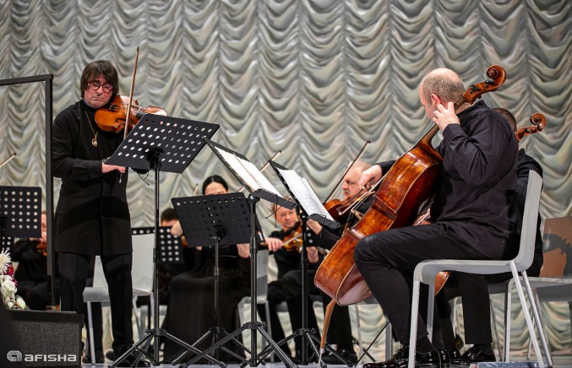
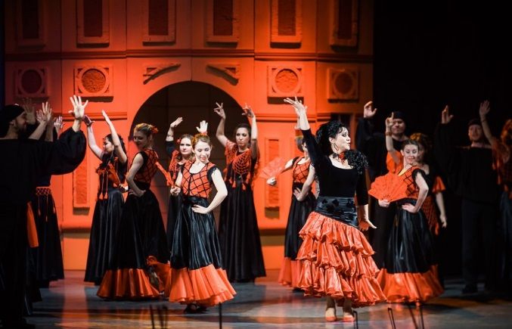
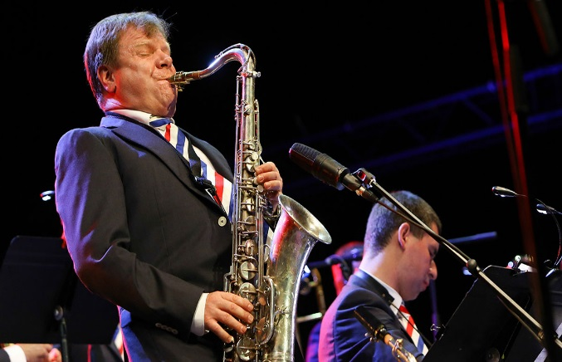
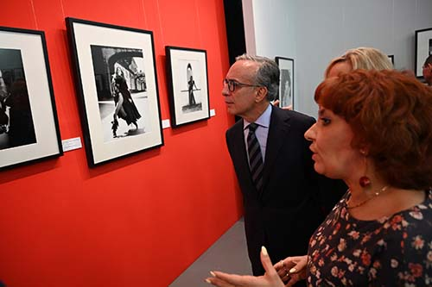
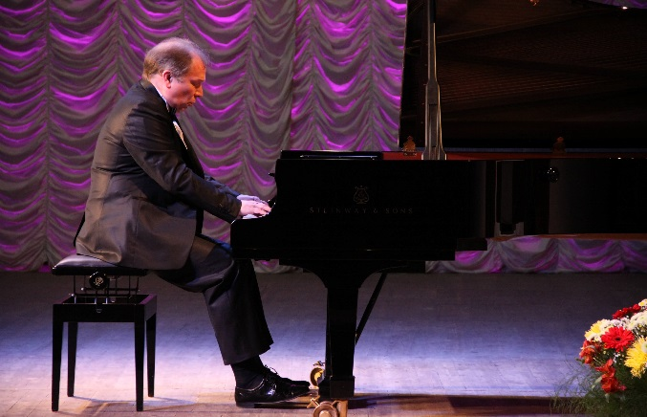
Значимые культурные мероприятия
Международный музыкальный фестиваль «Юрий Башмет представляет…»
Международный фестиваль классической музыки им. Елены Образцовой «Кармен»
Открытие Модельной Центральной библиотеки в рамках Нацпроекта «Культура»
Международный фестиваль музыкального юмора Игоря Бутмана
В рамках Года театра открытие фотовыставки «Театр, роли, зрители»
Международный фестиваль Юрия Розума «Где рождается искусство»

Slide 26
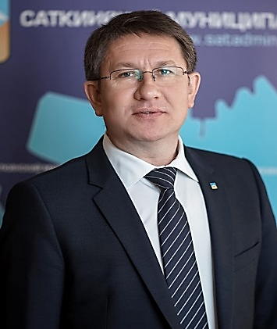
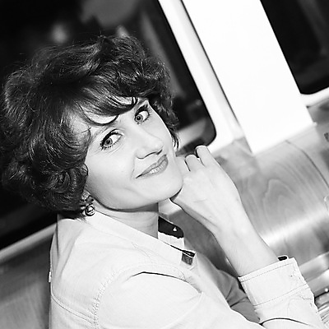
Контактная информация
Телефон:
8 (35161) 5-97-01
Глава Саткинского муниципального района
Глазков
Александр Анатольевич
Электронная почта:
admsatka@ya.ru
Официальный сайт:
www.satadmin.ru
Заместитель Главы Саткинского муниципального района по экономике и стратегическому развитию
Адрес администрации района:
456910, Челябинская область,
г. Сатка, ул. Металлургов, 2
Ковригина
Ирина Михайловна

